Slide 1
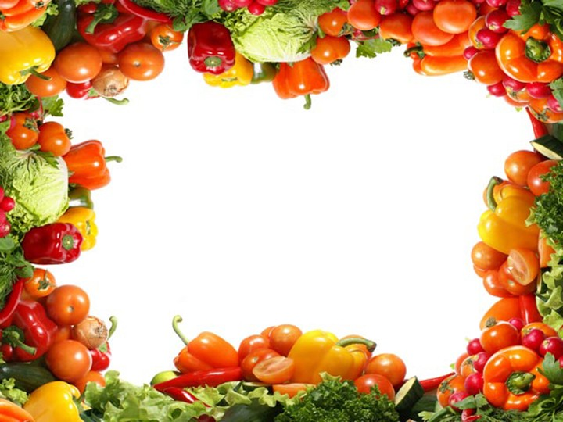

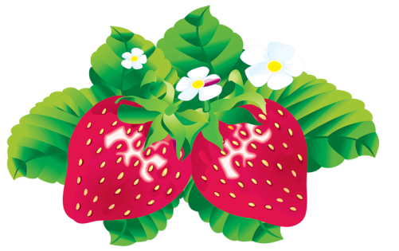
«Путешествие в
Огородную страну»

Slide 2
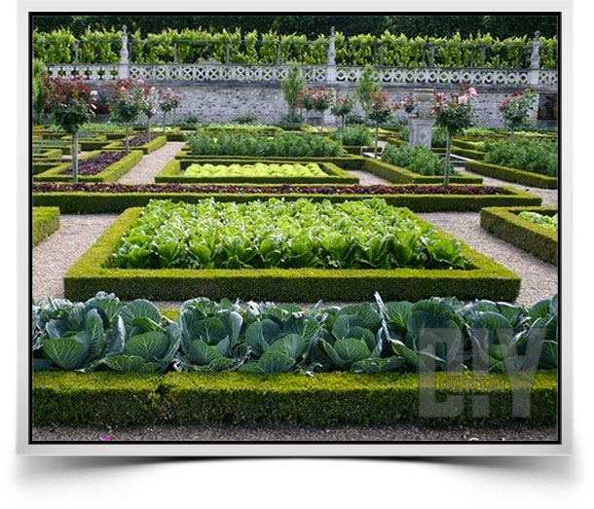

Slide 3
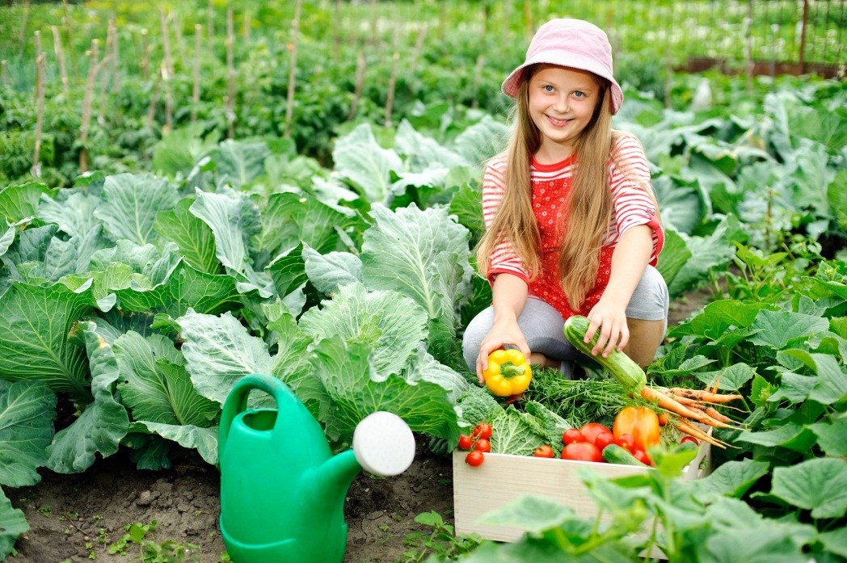
Есть у нас огород
Там своя морковь растёт
Вот такой вышины,
Вот такой ширины
Есть у нас огород
И зелёный лук растёт
Вот такой вышины, вот такой ширины!
Есть у нас огород
И капуста там растёт
Вот такой вышины, вот такой ширины!

Slide 4
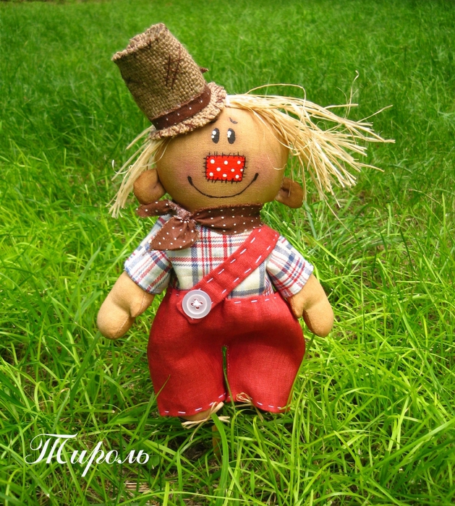
В огороде стоит,
Урожай сторожит,
Его птицы боятся,
Близко не садятся.
Разодетое в тряпьё,
Из соломы всё оно,
Догадайся, что же это,
В огороде стоит летом?

Slide 5

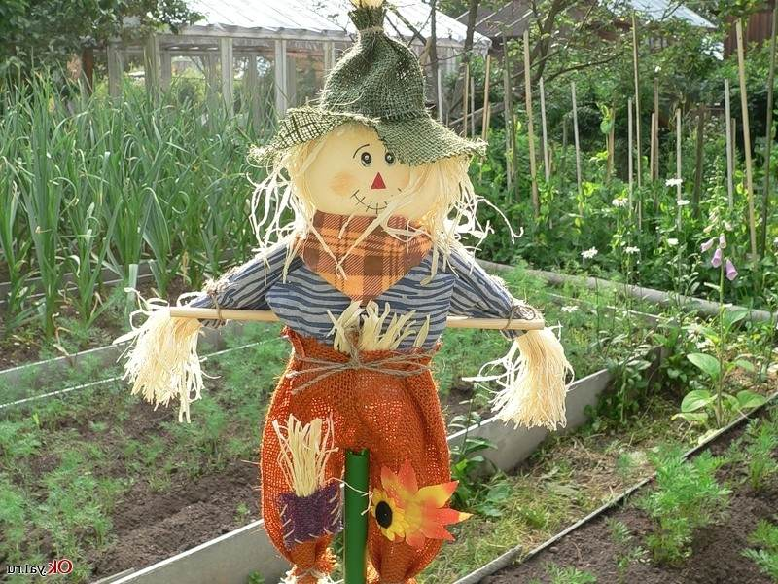
В огороде пугало
Мокнет под дождём,
Осенью от пугала
Урожая ждём!
Только живность пугала
Больше не боится,
Пугало ведь доброе
И не станет злиться.
Даже клюнуть пугало
Птицы могут в нос,
Да не понарошку,
А, вполне, всерьёз!

Slide 6
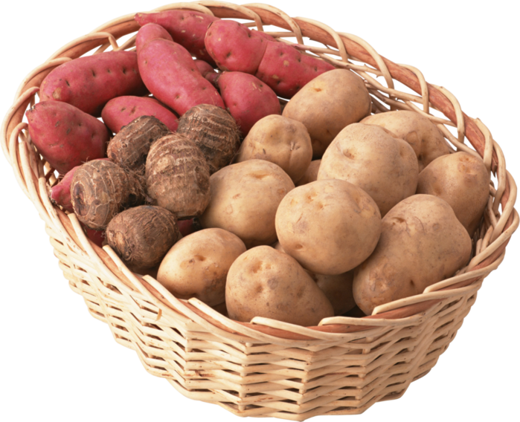

Slide 7
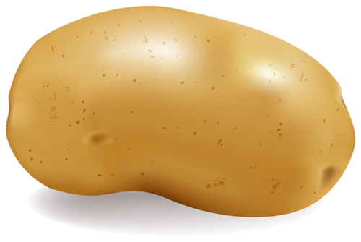
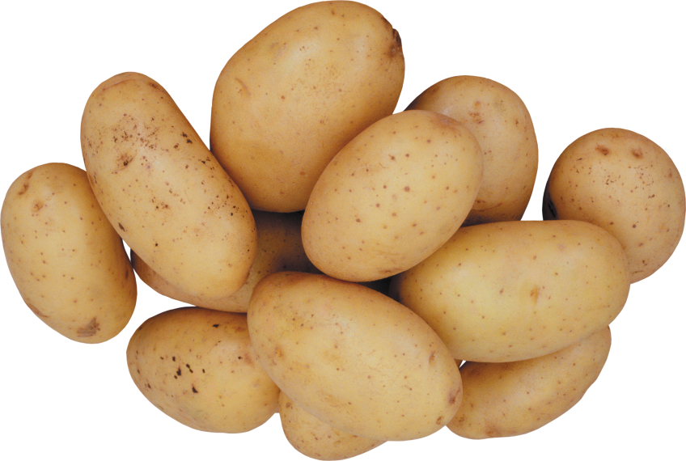
Зоркий глаз -
Богатырь Тарас,
В подземелье ушёл,
10 братьев нашёл.
Вышли братья на свет,
Собрались на совет -
Все глазастые
Да щекастые.
Картошка

Slide 8
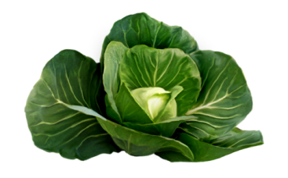

Slide 9
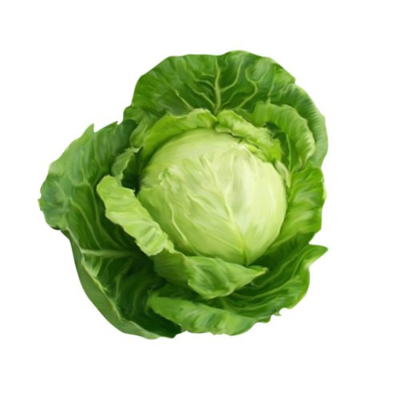
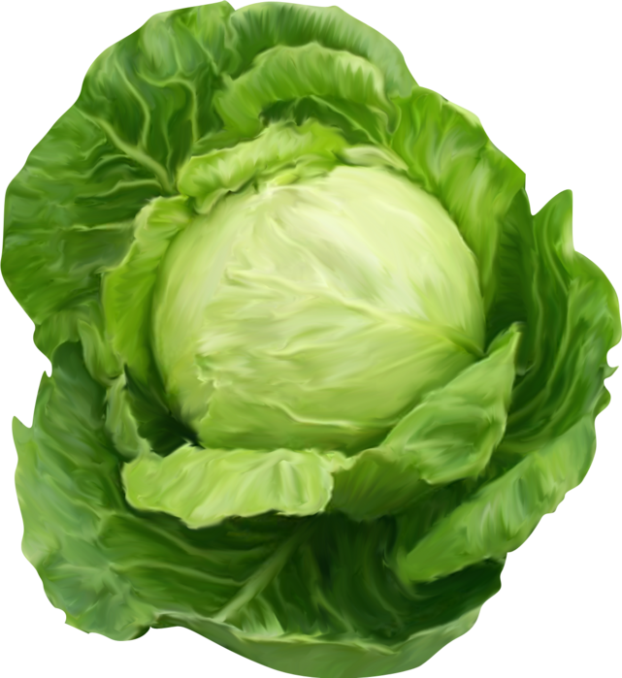
Расселась барыня на грядке,
Оделась в пышные шелка.
Мы для неё готовим кадки
И крупной соли полмешка.
(Капуста)

Slide 10
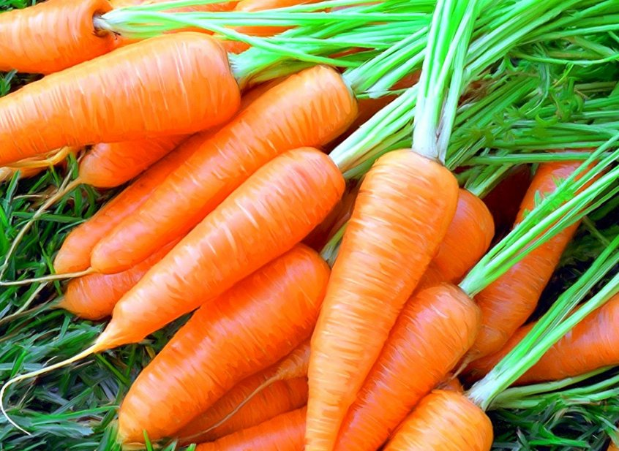

Slide 11
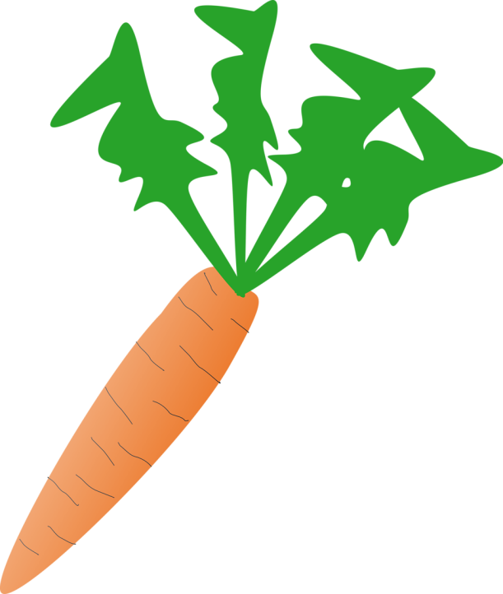
Словно рыжая лиса,
В норке прячется краса,
Только хвост на улице
Солнышком любуется.
Кто в земле зарылся ловко? -
Витаминная... (морковка)

Slide 12
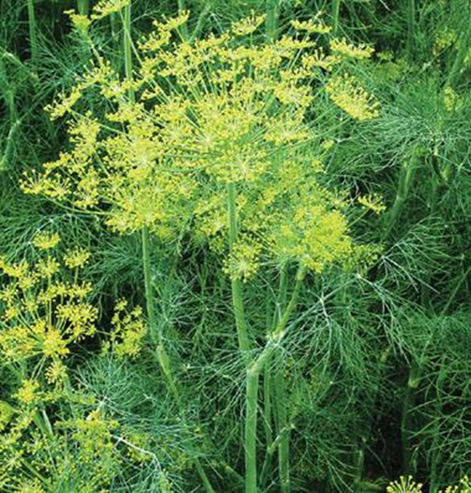

Slide 13
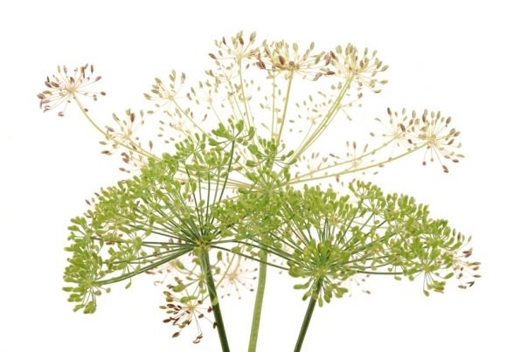
Кружевные пальчики
Зонтики – головки
Разбежались мальчики
По всем грядкам ловко!
Укроп
В огороде хрупкий зонт
Понемногу вверх растёт
Как зовут тебя? «Прокоп»
Громко скажет нам …
Укроп

Slide 14
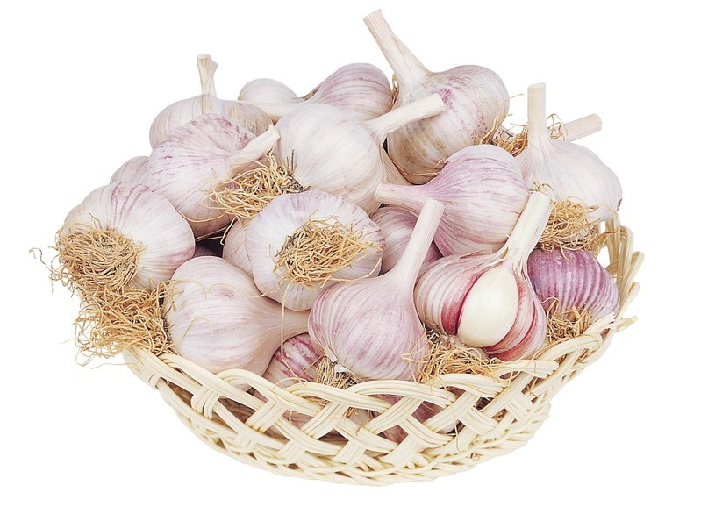

Slide 15
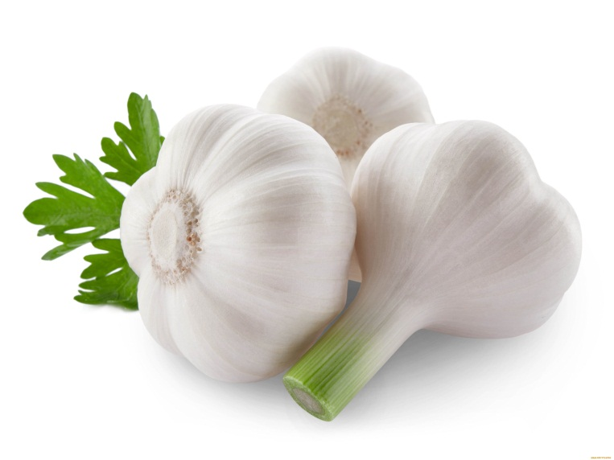
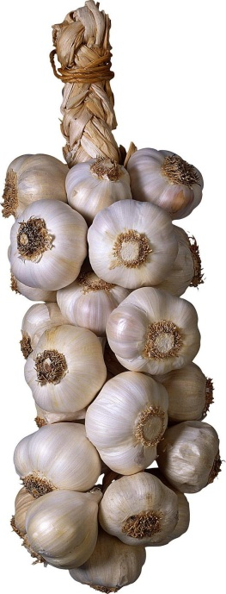
Резкий запах, жгучий вкус,
Но его я не боюсь.
Дольку в день хотя б разок,
Что я кушаю? (Чеснок)
Вырастает он в земле, убирается к зиме. Головой на лук похож. Если только пожуешь даже маленькую дольку —
будет пахнуть долго.
(Чеснок)

Slide 16
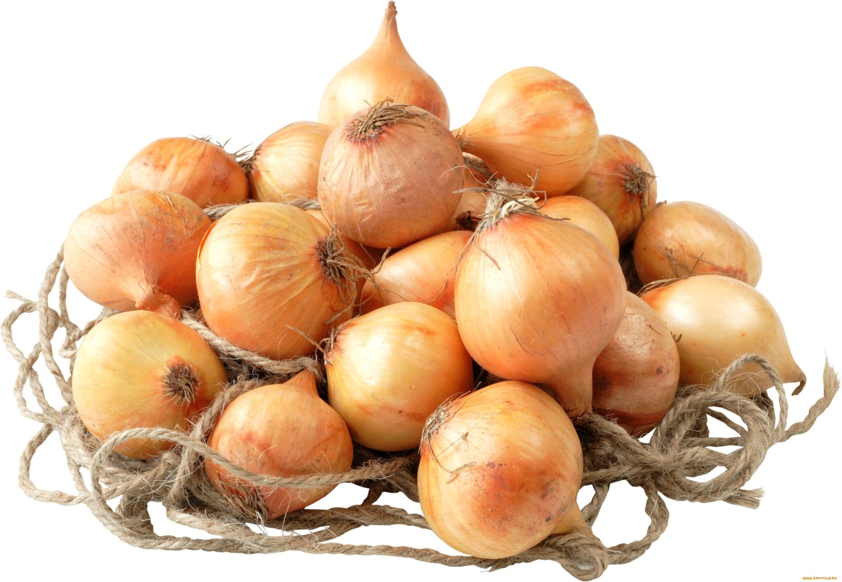

Slide 17
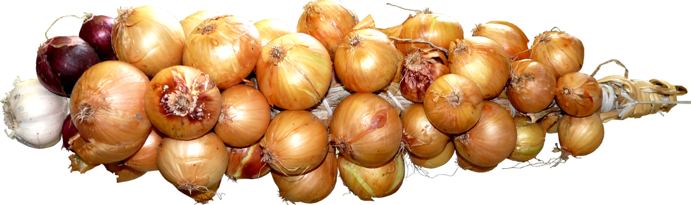
Прежде чем его мы съели,
Все наплакаться успели. (Лук)

Slide 18


Slide 19

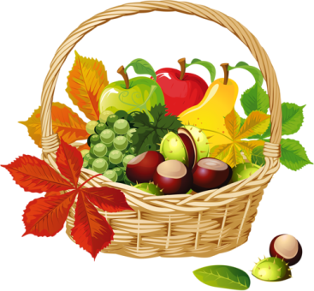

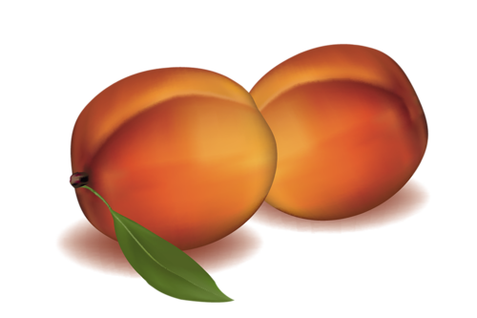
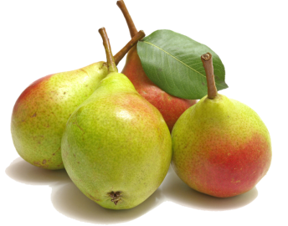
Спасибо за внимание!

